Slide 1


Helpdesk
Fernando Correia – a11199
Paula André – a14474
Rui Carvalho – a17786
Silvana Chagas – a15977
MEI-PW / 2018-2019

Slide 2

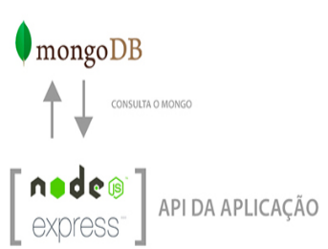


A arquitetura

Slide 3
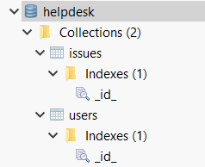
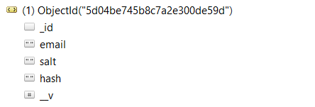
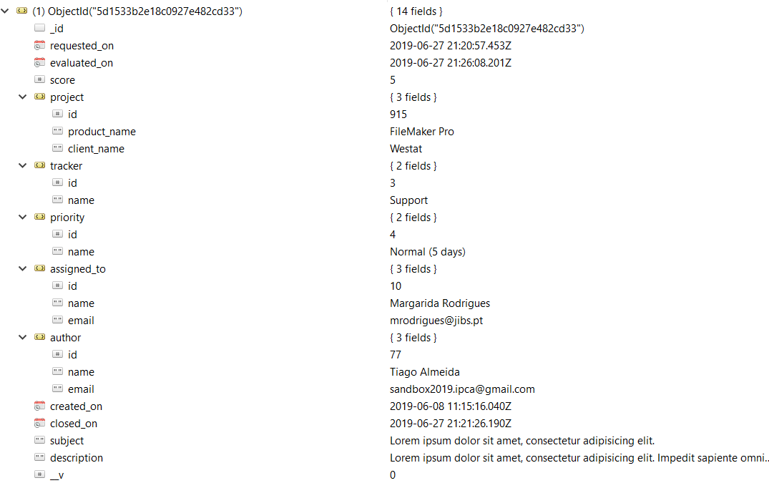
A base da dados

Slide 4
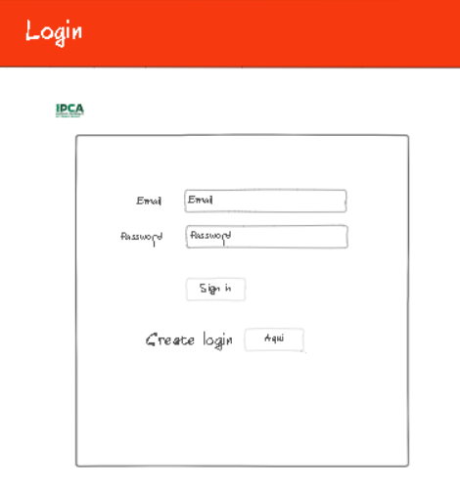
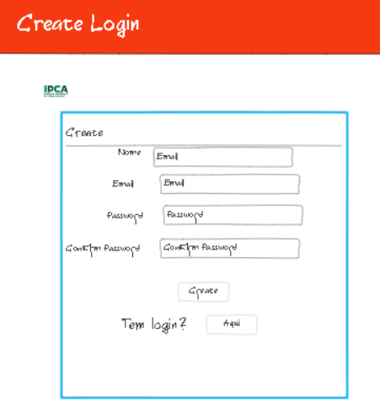
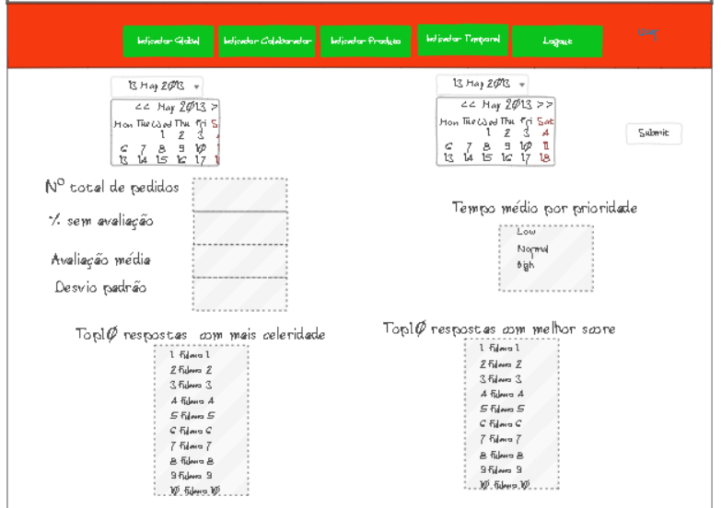
O frontend

Slide 5
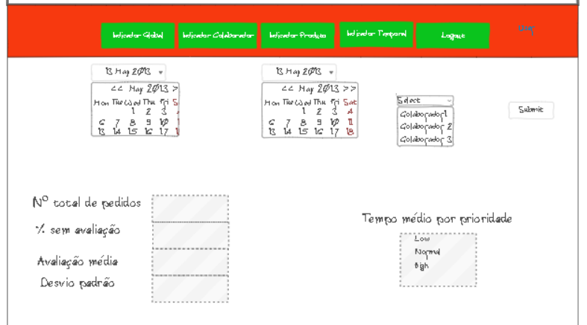
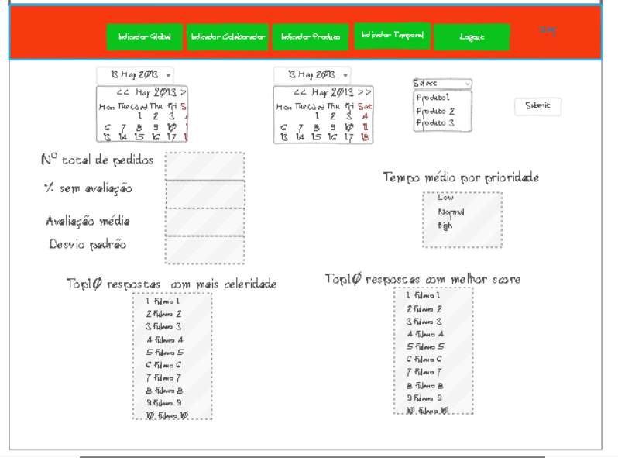
O frontend

Slide 6
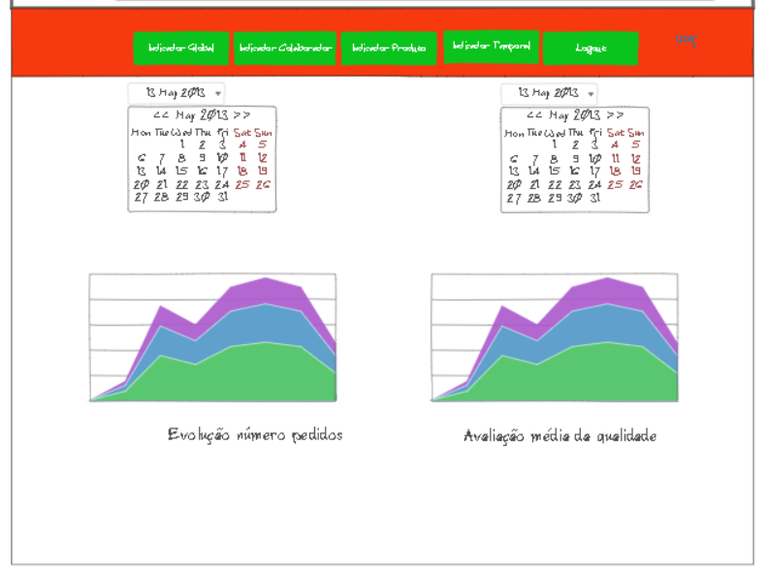
O frontend

Slide 7
O Container
3000/tcp
Nossa App
dbwebapp_image

Slide 8


Conclusão
O que não foi implementado
Mudar o tipo de mensagem para o formato JSONP
Códigos de erro
DIFICULDADES
O que foi bom!

Slide 9
DEMONSTRAÇÃO
O uso do container
Os dados na base de dados
O email com recebimento e votação
A execução com o frontend (destacar o login no bônus)

Slide 10
Obrigado
HELPDESK
Fernando Correia – a11199
Paula André – a14474
Rui Carvalho – a17786
Silvana Chagas – a15977
MEI-PW / 2018-2019

